Slide 1
6. REST API

Slide 2
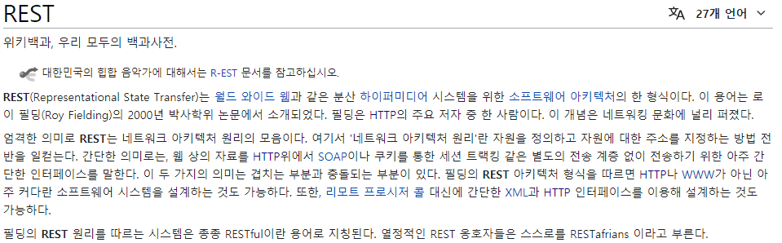
REST?
즉, REST란 데이터 또는 리소스 같은 ‘자원’을 정의하고 이에 주소를 부여하는 네트워크 아키텍처이다.

Slide 3
REST의 구성
자원(Resource) - 모든 자원에 고유한 ID가 존재 - 이 ID는 URI로 표현된다.
행위(Verb) - 자원을 어떻게 할 것인가(생성, 조회, 수정, 삭제) - HTTP 메소드를 사용한다.
표현(Representation) - 요청에 대한 응답 - JSON, XML, TEXT 등 여러 형태 가능
* REST의 특징 중 하나는 Server-Client 구조이다. 즉, Server에서는 자원을 소유하고 Client는 자원을 요청한다. 이때 요청의 표현이 <동사+명사> 구조로 구성되기 때문에 표현만으로 해당 요청의 의미를 파악할 수 있다. 예) “데이터 A를 삭제”

Slide 4
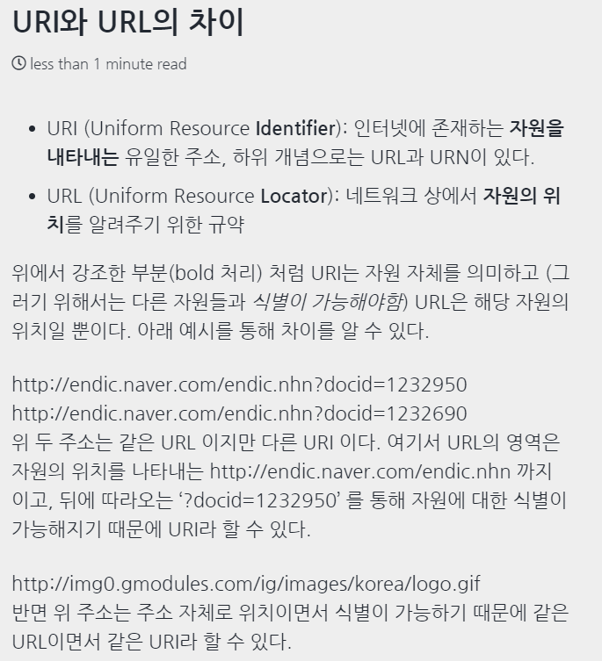
REST의 구성
참고자료
자원(Resource) - 모든 자원에 고유한 ID가 존재 - 이 ID는 URI로 표현된다.
행위(Verb) - 자원을 어떻게 할 것인가(생성, 조회, 수정, 삭제) - HTTP 메소드를 사용한다.
표현(Representation) - 요청에 대한 응답 - JSON, XML, TEXT 등 여러 형태 가능
* REST의 특징 중 하나는 Server-Client 구조이다. 즉, Server에서는 자원을 소유하고 Client는 자원을 요청한다. 이때 요청의 표현이 <동사+명사> 구조로 구성되기 때문에 표현만으로 해당 요청의 의미를 파악할 수 있다. 예) “데이터 A를 삭제”

Slide 5
REST의 행위
CRUD | 행위 | HTTP Method | 의미
Create | 생성 | POST | 제출
Read | 조회 | GET | 조회
Update | 수정 | PUT | 제출
Delete | 삭제 | DELETE | 조회

Slide 6
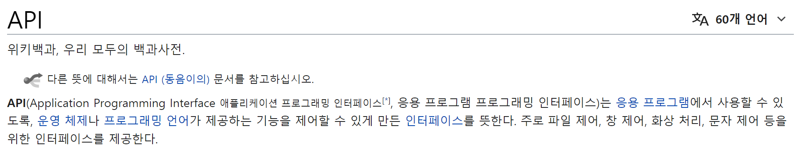
REST API?
즉, REST API란 서버 자원을 다루는(CRUD) REST의 특성을 사용할 수 있도록 하는 인터페이스
구글, 카카오, 공공 데이터 등 많은 서비스들이 자신들의 서비스를 제공하기 위한 방법으로 REST API를 제공한다.

Slide 7
REST API 설계 규칙
자원(Resource) - 모든 자원에 고유한 ID가 존재 - 이 ID는 URI로 표현된다.
행위(Verb) - 자원을 어떻게 할 것인가(생성, 조회, 수정, 삭제) - HTTP 메소드를 사용한다.
표현(Representation) - 요청에 대한 응답 - JSON, XML, TEXT 등 여러 형태 가능
CRUD | 행위 | HTTP Method
Create | 생성 | POST
Read | 조회 | GET
Update | 수정 | PUT
Delete | 삭제 | DELETE
<동사(행위: HTTP Method) + 명사(자원: URI)> 구조

Slide 8
REST API 설계 규칙
리소스 종류
도큐먼트(Document) - 한 개의 개체 - 예) DB 레코드, 문서
컬렉션(Collection) - 여러 개체 - 도큐먼트의 디렉터리(리스트)
스토어(Store) - 클라이언트에서 관리되는 개체 - 예) 장바구니, 북마크
컨트롤러(Controller) - CRUD를 제외한 특정 행위(메소드) (CRUD는 HTTP Method로 처리)
HTTP Method
동사, 행위를 표현
CRUD
URI
명사, 자원을 표현
도큐먼트: 단수명사
컬렉션, 스토어: 복수명사
컨트롤러: 동사
소문자 사용한다.
계층관계는 슬래시(/) 이용한다. - 마지막 문자에는 슬래시(/)를 포함하지 않는다.
띄어쓰기 대신 하이픈(-) 이용한다. - 밑줄(_)은 사용하지 않는다.
조건이 필요한 경우 Query를 이용한다.
ID를 조건으로 포함하는 경우에는 Query 보단 하나의 리소스로 포함한다. - 예) /resource/:id
CRUD를 포함하지 않는다.
파일 확장자는 포함하지 않는다. - 요청 Header의 Accept에 제공받을 형식을 지정한다.
리소스 간 연관 관계를 표현하는 경우 /resource/:Id/{expression}/other-resource 형태로 표현된다.

Slide 9
URI 예제
 | CRUD | HTTP Method | URI
user 목록 조회 | Read | GET | /api/users | - 컬렉션은 복수명사
user 개수 조회 | Read | GET | /api/users/count | - 도큐먼트는 단수명사 - 계층구조는 슬래시(/)
ID가 7인 특정 user 조회 | Read | GET | /api/users/7 | - ID를 조건으로 포함하는 경우 하나의 리소스로 포함한다.
ID가 7인 특정 user의 cart item 목록 조회 | Read | GET | /api/users/7/cart-items /api/users/7/buy/products | - 스토어는 복수명사 - 리소스 간 연관 관계 표현 - 띄어쓰기 대신 하이픈(-) 이용
이름이 ‘김현아＇인 user 목록 조회 | Read | GET | /api/users?name=김현아 | - 조건이 필요한 경우 Query를 이용
ID가 7인 user의 이름을 수정 | Update | PUT | /api/users/7
ID가 7인 user를 삭제 | Delete | DELETE | /api/users/7
새로운 user를 추가 | Create | POST | /api/user

Slide 10
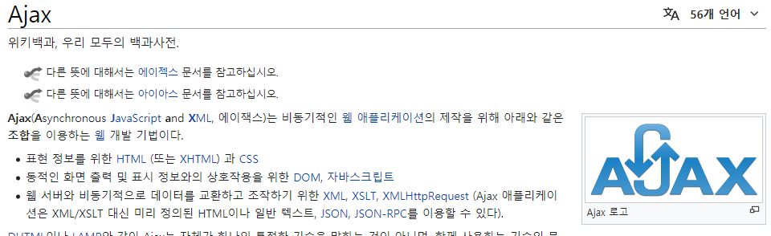
Ajax
비동기라는 것은 동시에 일어나지 않음, 현재 진행과는 별개로 진행함을 의미한다.
즉 클라이언트가 서버에 어떠한 요청을 보낸 상황에서
비동기적이라는 것은 클라이언트가 서버의 응답을 기다리지 않고 일을 진행한다.
반대로 동기적이라면 서버의 응답이 올때까지 클라이언트는 자신의 일을 진행하지 않는다.
Ajax는 클라이언트에서 서버에 요청 시 비동기적으로 처리하기 위해 사용된다.

Slide 11
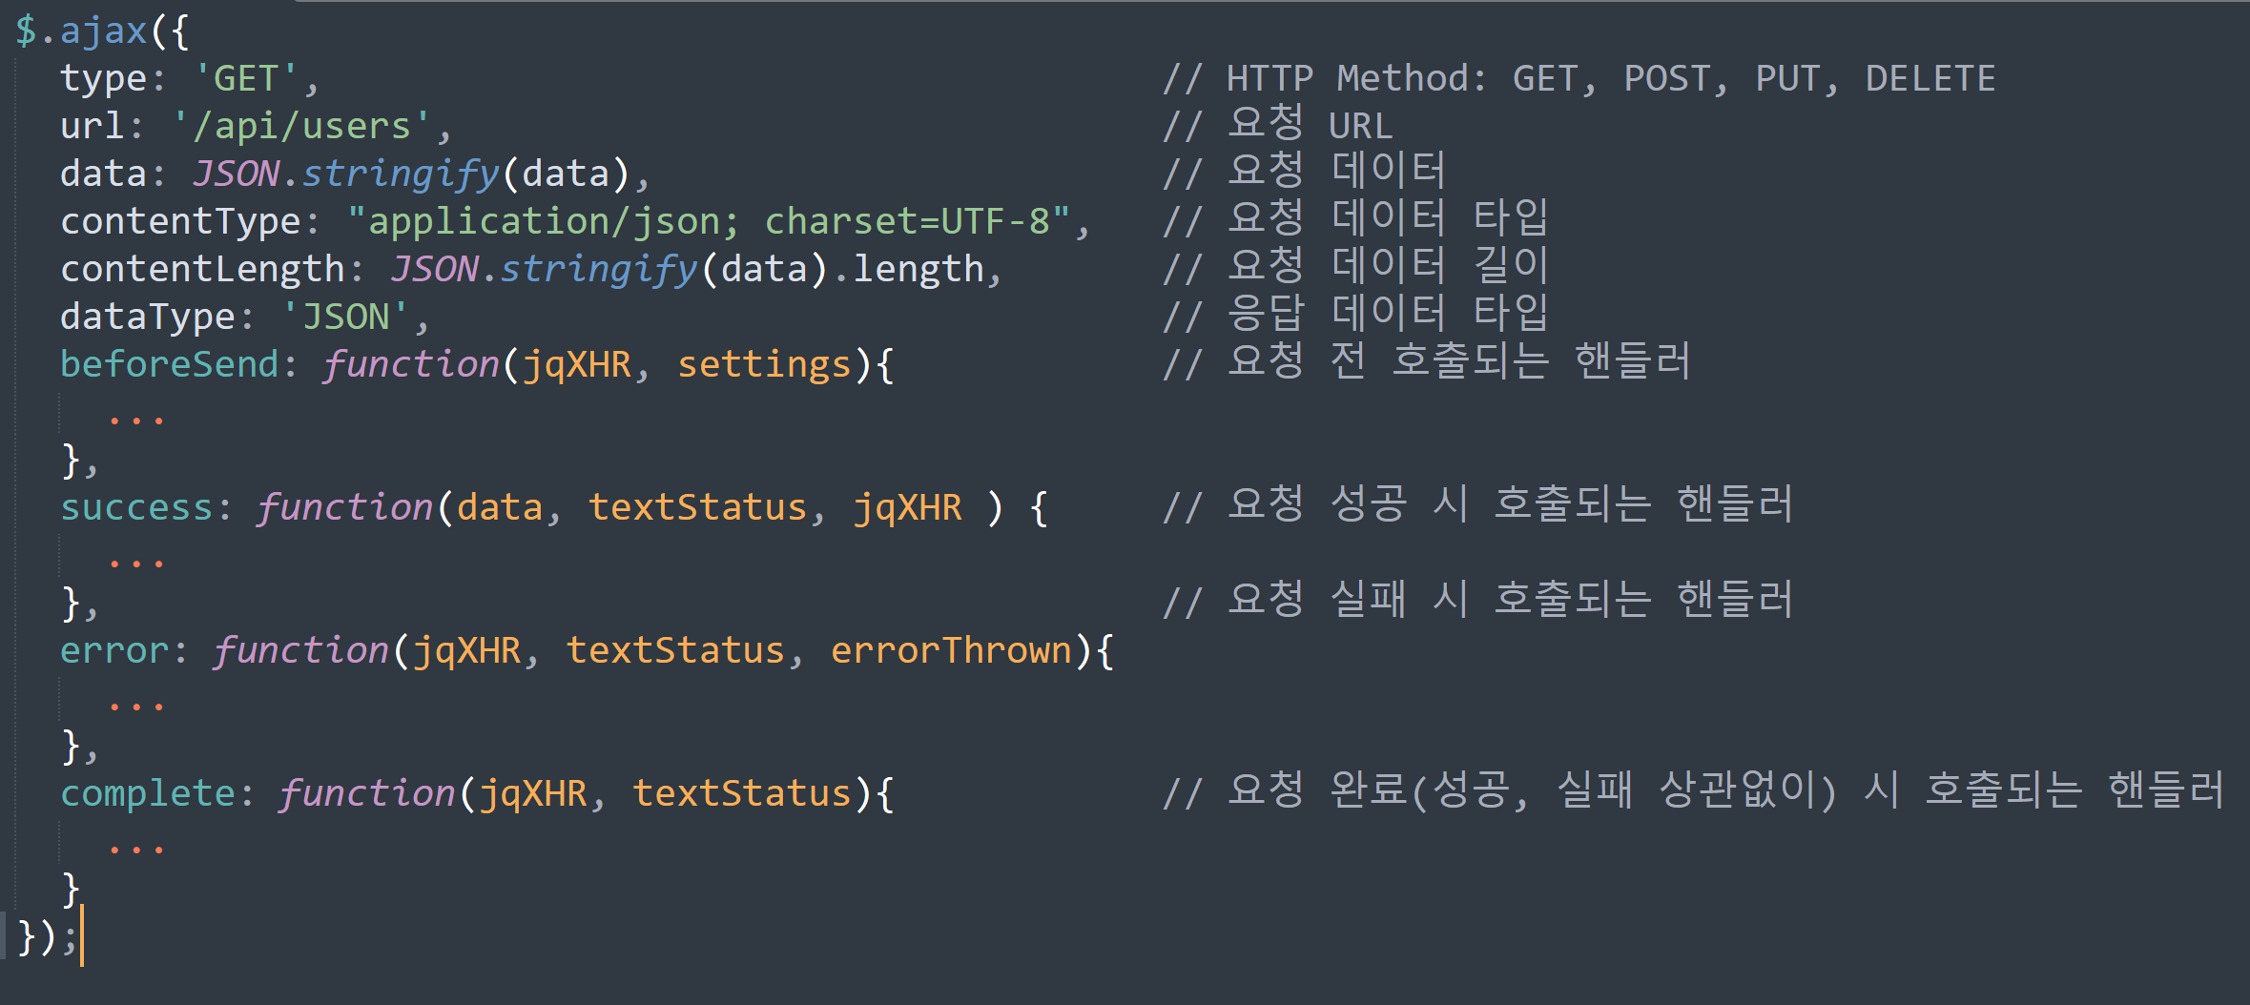
Ajax
* jQuery를 통해 Ajax를 사용할 수 있다.

Slide 12
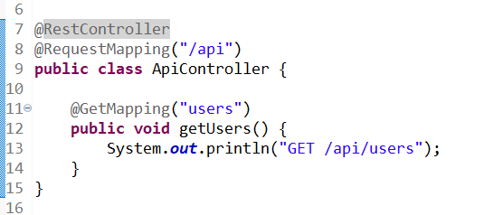
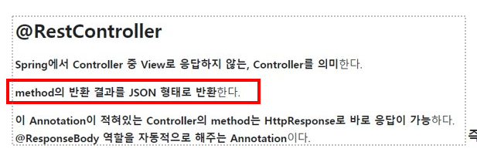
REST API 작성하기
ApiController.java 파일을 생성하고 다음과 같이 작성

Slide 13
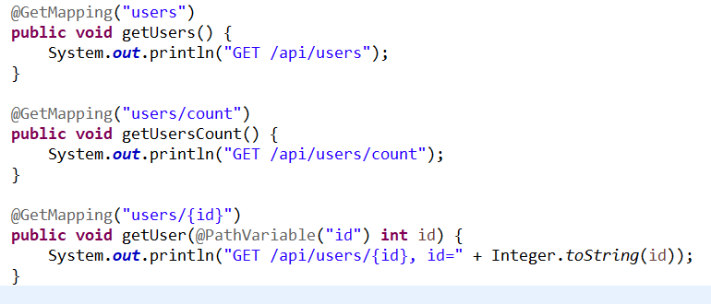
REST API 작성하기
* 우선 다양한 방법으로 REST API를 작성하고 호출되는지 확인하자. (응답 처리는 나중에)
@PathVariable
URI로 부터 데이터(placeholder)를 얻는다.

Slide 14
REST API 작성하기
* 우선 다양한 방법으로 REST API를 작성하고 호출되는지 확인하자. (응답 처리는 나중에)
A
B
C
"URI에서 B와 같은 값(A)을 찾아서 C에 담는다."

Slide 15
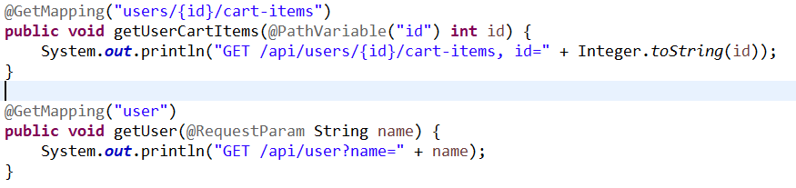
REST API 작성하기
GET 방식의 파라미터 데이터를 받는다.

Slide 16
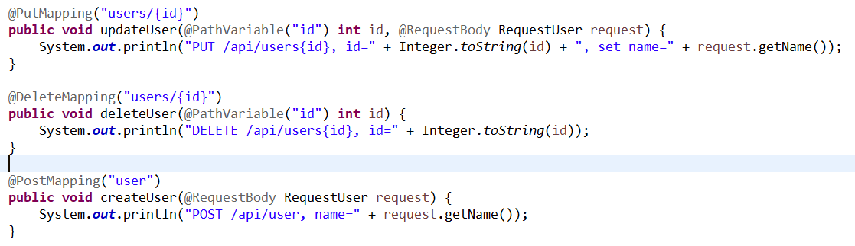
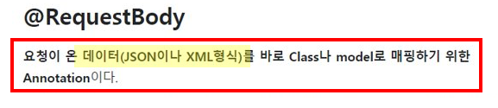
REST API 작성하기

Slide 17
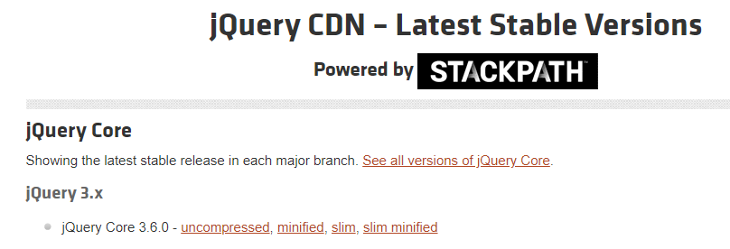
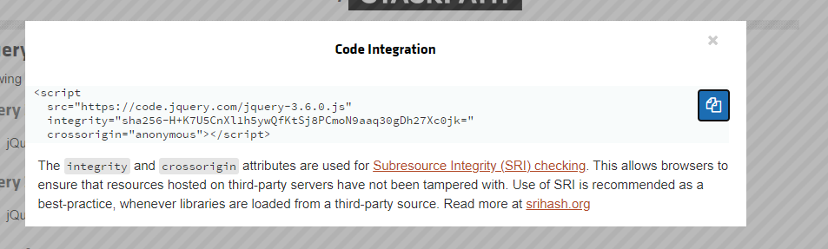
REST API 요청하기
* Main.jsp에 REST API를 호출하기 위한 코드를 작성한다.
우선, Ajax를 사용하기 위해 jQuery 설치가 필요하다.
인터넷에 'jQuery CDN' 을 검색

Slide 18
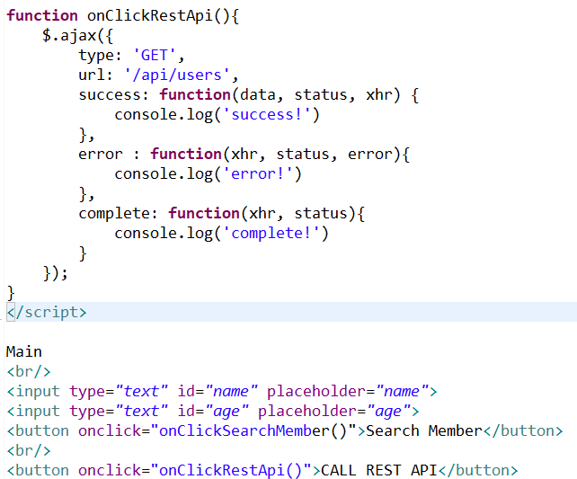
REST API 요청하기

Slide 19
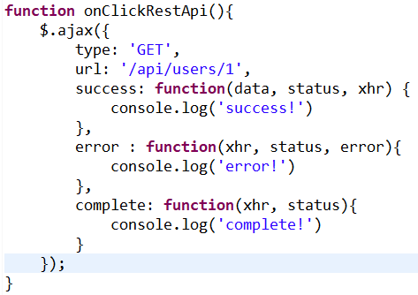

REST API 요청하기
결과
요청

Slide 20
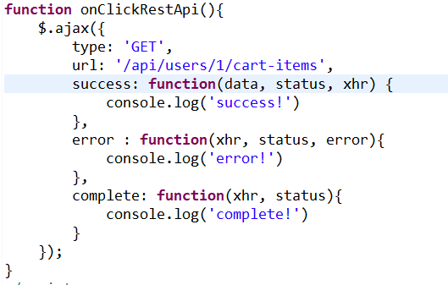

REST API 요청하기
결과
요청

Slide 21
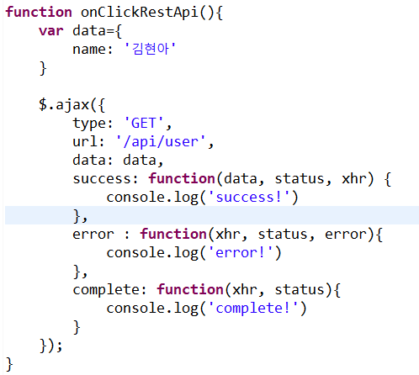

REST API 요청하기
결과
요청

Slide 22
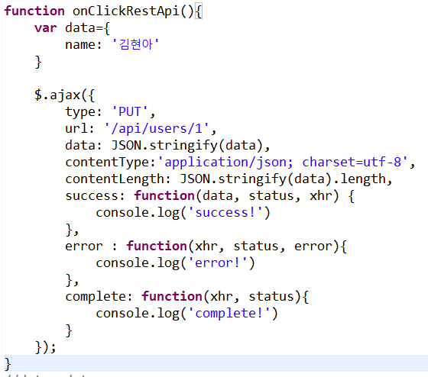

REST API 요청하기
결과
요청

Slide 23
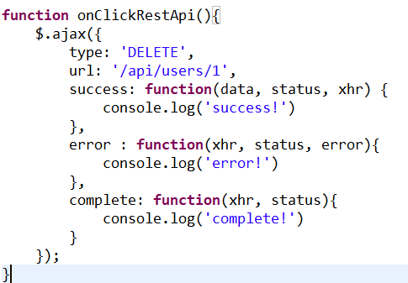
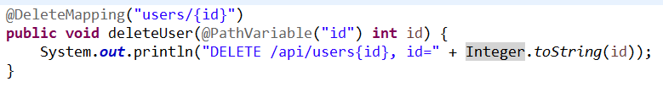
REST API 요청하기
결과
요청

Slide 24
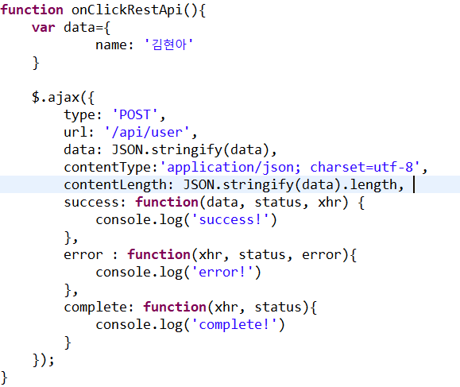

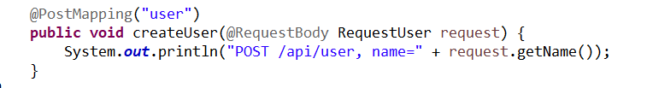
REST API 요청하기
결과
요청

Slide 25
HTTP 요청 방법 정리
GET, DELETE 는 조회 목적이 강하기 때문에 검색 조건 수준의 단순한 데이터를 서버에 보낸다.
POST, PUT 은 제출 목적이 강하기 때문에 복잡하고 많은 양의 데이터를 서버에 보낸다.
HTTP 요청 데이터 위치
- Header: 단순한 데이터, 데이터 노출
- Body: 복잡하고 많은 양의 데이터, 데이터 노출 안됨
@RequestParam HTTP 요청 파라미터를 읽는다.
@ModelAttribute HTTP 요청 파라미터를 읽어 모델로 매핑한다.
(해당 모델 클래스에 Setter 구현 필수)
@PathVariable
URL로 부터 데이터(placeholder)를 얻는다.
@RequestBody
HTTP 요청 Body에서 JSON 형태의 데이터를 읽어 모델로 매핑한다.
> @RequestBody 언제 사용하면 좋을까?
REST API 관점에서 HTTP 요청 Boby에 데이터를 담아 전달하는 POST와 PUT의 경우에 서버로 보내야하는 복잡하고 많은 데이터를 JSON 형태로 담아 보내는데 유용하다.
반면 단순한 검색 조건 수준의 데이터를 전달하는 GET과 DELETE의 경우 HTTP 요청 Header에 데이터를 담기 때문에 @RequestBody를 사용할 수 없다.
@Controller
페이지 이동을 위한 컨트롤러
@RestController
REST API를 위한 컨트롤러
(@RestController를 사용하지 않는 경우 @Controller를 사용과 함께 각 메소드마다 @ResponseBody를 붙여줘야함)

Slide 26
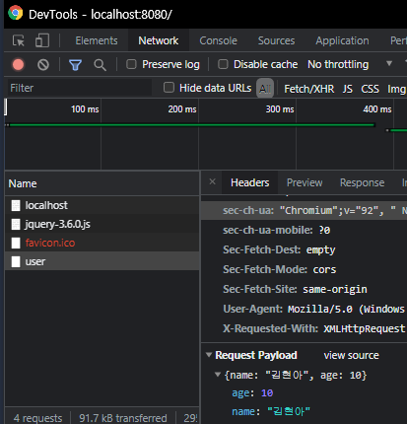
HTTP 요청 방법 정리
확인방법: 브라우저 > 개발자 모드 > Network
HTTP 요청 방법과 그에 따른 요청 데이터 형태
GET | href, form, Ajax | Query String
POST | form | Form Data
 | Ajax | Request Payload
PUT | Ajax | Request Payload
DELETE | Ajax | Form Data
(페이지 이동: href, form | 비동기 요청: Ajax)

Slide 27
HTTP 응답 상태 코드
1XX | 전송 프로토콜 수준의 정보 교환
4XX | 클라이언트의 잘못된 요청
400 | 클라이언트의 요청이 부적절할 경우 사용
401 | 클라이언트가 인증되지 않은 상태에서 보호된 리소스를 요청했을 때 사용
403 | 유저 인증상태와 관계 없이 응답하고 싶지 않은 리소스를 클라이언트가 요청했을 때
404 | URI 자원과 맵핑이 실패했을 때 사용
405 | 클라이언트가 요청한 리소스에서는 사용 불가능한 메소드를 이용했을 경우
2XX | 클라이언트 요청이 성공적으로 수행됨
200 | 클라이언트가 요청을 정상적으로 수행함
201 | 클라이언트가 어떠한 리소스 생성을 요청, 해당 리소스가 성공적으로 생성됨 예) POST를 통한 리소스 생성 작업 시
3XX | 클라이언트는 요청을 완수하기 위해 추가적인 행동을 취해야 함
301 | 클라이언트가 요청한 리소스에 대한 URI가 변경되었을 때 사용 (응답 Header에 변경된 URI를 포함해야 함)
5XX | 서버 쪽 오류로 인한 상태코드
500 | 서버에 문제가 있을 경우 사용
* HTTP 상태 코드에 대한 더 많은 내용: https://ko.wikipedia.org/wiki/HTTP_%EC%83%81%ED%83%9C_%EC%BD%94%EB%93%9C

Slide 28
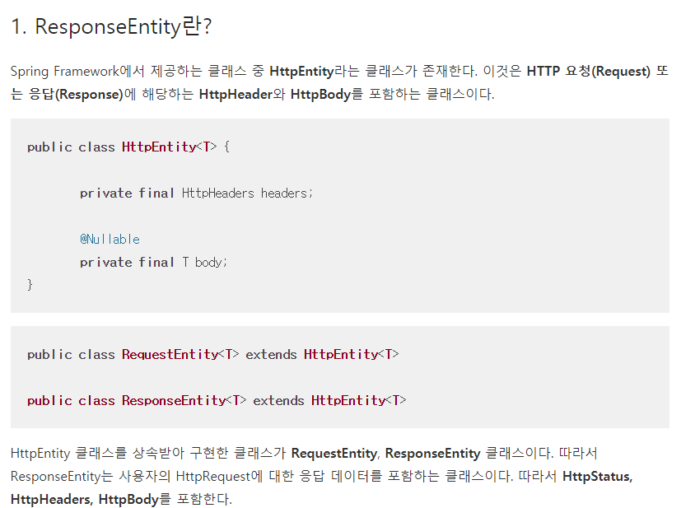
REST API 응답하기
출처) https://devlog-wjdrbs96.tistory.com/182

Slide 29
REST API 응답하기
* ResponseEntity 생성자
상태값은 필수!

Slide 30
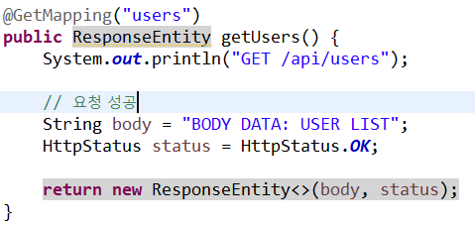
REST API 응답하기
(데이터 요청을 성공했다고 가정했을 경우)
* 메소드 내부에서 결과에 따라 적절한 데이터와 응답 코드를 반환해주면 된다.

Slide 31
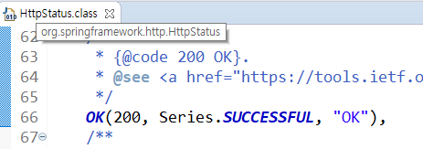
REST API 응답하기
HttpStatus.class에서 다양한 HTTP 상태 코드와 매칭된 값을 확인할 수 있다.
STS에서 Ctrl 키를 누른 상태에서 해당 코드를 클리하면 정의로 이동된다.
상태값을 확인해보자.
(데이터 요청을 성공했다고 가정했을 경우)

Slide 32
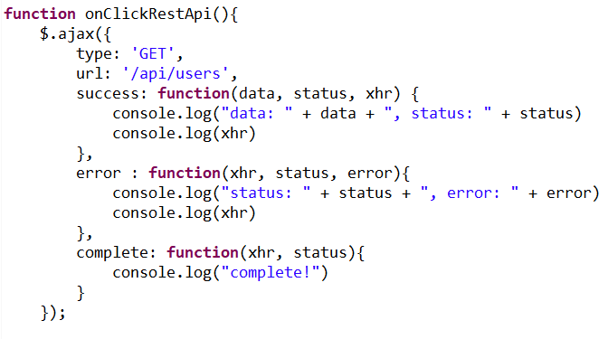
REST API 응답 확인
(Complete에서는 success나 error로 들어온 xhr과 status 값을 그대로 받는다.)

Slide 33
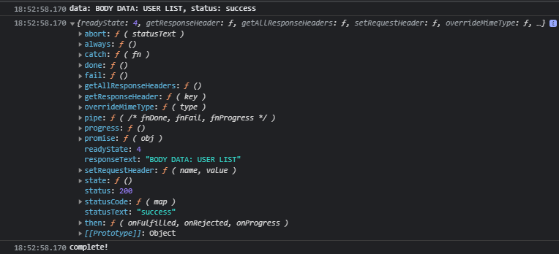
REST API 응답 확인

